Slide 1
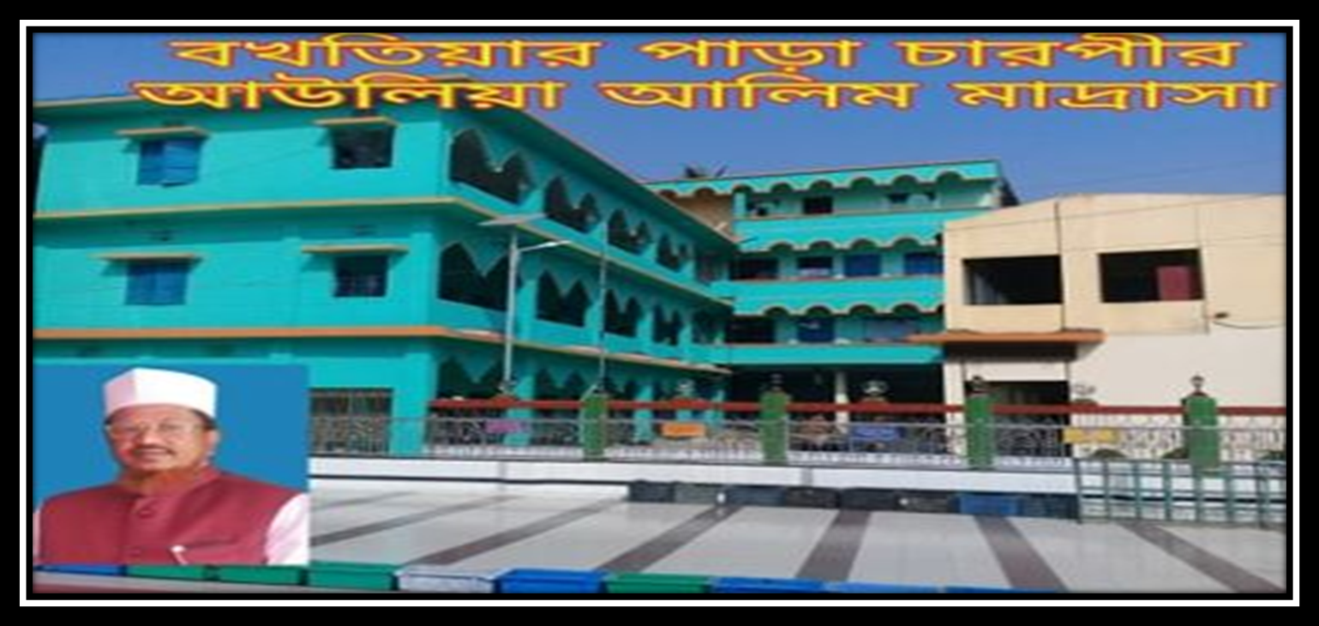
اَلسَلامُ عَلَيْكُم وَرَحْمَةُ اَللهِ
আজকের ক্লাসে সবাইকে স্বাগত

Slide 2
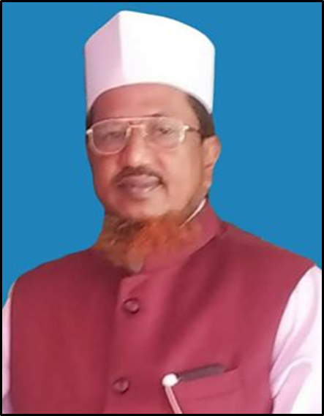
শিক্ষক পরিচিতি

Slide 3
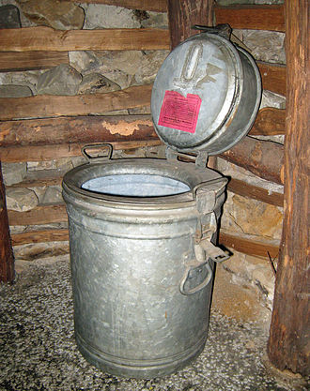
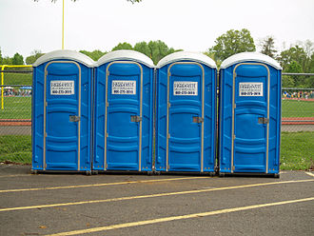
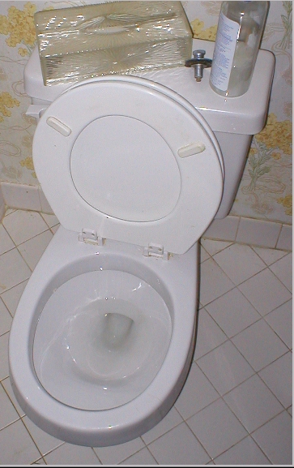
বালতি শৌচাগার
বহন যোগ্য শৌচাগার
ফ্লাশ শৌচাগারের কমোড
ছবিতে কী দেখতে পেয়েছো ?

Slide 4
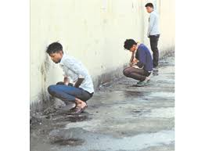
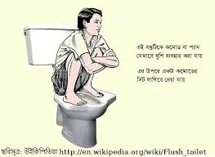
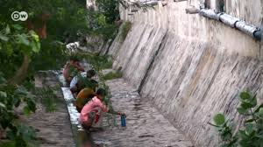
এই গুলো কী স্বাস্থ্য সম্মত ?

Slide 5
পাঠ পরিচিতি
বিষয়- মিশকাতুল মাসাবিহ
অধ্যায়- মলমূত্র ত্যাগের শিষ্টাচার
আলিম ১ম- ২য় বর্ষ

Slide 6
আজকের পাঠ
কিতাবুত তাহারাত
باب اداب الخلاء
হাদিস নং ৩০৭-৩১১

Slide 7
পাঠ শেষে জানবে
১/ মুলমূত্র ত্যাগের নিয়ম জানতে পারবে।
২/ পায়খানায় প্রবেশ ও বের হওয়ার দোয়া জানতে পারবে।
৩/ কুলূখ ব্যবহার, ইন্তেঞ্জা ও শৌচকার্য বিষয়ে জানতে পারবে।
৪/ তাহক্বিক করতে পারবে।

Slide 8
আজকের পাঠ
عَنْ أَبِي أَيُّوبَ الأَنْصَارِيِّ، أَنَّ النَّبِيَّ ﷺ قَالَ: إِذَا أَتَيْتُمُ الغَائِطَ فَلاَ تَسْتَقْبِلُوا القِبْلَةَ، وَلاَ تَسْتَدْبِرُوهَا وَلَكِنْ شَرِّقُوا أَوْ غَرِّبُوا
عَنْ أَبِي هُرَيْرَةَ، أَنَّ رَسُولَ اللهِ ﷺ قَالَ: اتَّقُوا اللَّعَّانَيْنِ قَالُوا: وَمَا اللَّعَّانَانِ يَا رَسُولَ اللهِ؟ قَالَ: الَّذِي يَتَخَلَّى فِي طَرِيقِ النَّاسِ، أَوْ فِي ظِلِّهِمْ

Slide 9
বাংলায় অনুবাদ
আবূ আইয়ূব আনসারী (রাঃ) থেকে বর্ণিত যে, নাবী (ﷺ) বলেছেন: যখন তোমরা পায়খানা করতে যাও, তখন কিবলার দিকে মুখ করবে না কিংবা পিঠও দিবে না, বরং তোমরা পূর্ব দিকে অথবা পশ্চিম দিকে ফিরে বসবে
আবূ হুরাইরা (রাঃ) রাসূল (ﷺ) হতে বর্ণনা করেছেন, তিনি বলেছেন: তোমরা এমন দু’টি কাজ হতে বিরত থাক যা অভিশপ্ত। সাহাবীগণ জিজ্ঞেস করলেন: ইয়া রাসুলুল্লাহ! সেই অভিশপ্ত কাজ দু’টি কি? জবাবে রাসুলুল্লাহ (ﷺ) বলেন: যে ব্যক্তি মানুষের যাতায়াতের পথে কিংবা ছায়াযুক্ত স্থানে (বৃক্ষর ছায়ায় যেখানে মানুষ বিশ্রাম গ্রহণ করে) পেশাব পায়খানা করে

Slide 10
মলমূত্র ত্যাগের বসার নিয়ম
টুপি বা কোনো কাপড় মাথায় দিয়ে পায়খানা ও প্রস্রাবখানায় যেতে হবে। খালি মাথায় যাওয়া দূষণীয়। উভয় স্থানে প্রথমে বাম পা বাড়িয়ে প্রবেশ করতে হবে এবং বাম পায়ের উপর ভর দিয়ে উত্তর বা দক্ষিণমুখী হয়ে বসতে হবে। কখনো কেবলামুখী হয়ে অথবা কেবলাকে পিছ করে বসতে নেই; এটি গুনাহ। এ বিষয়টি নিশ্চিত করার জন্য শহরে হোক চাই গ্রামে হোক পায়খানা এবং প্রস্রাবখানা (ঞড়রষবঃ) অবশ্যই উত্তর এবং দক্ষিণমুখী করে তৈরি করতে হবে। অধিকাংশ গ্রামে ফাউন্ডেশন করা বহুতল ভবন থাকে না কাজেই ভুল বশত: গ্রামের কোনো টয়লেট এর ব্যতিক্রম হলেও পরবর্তীতে পূর্বেরটি ভেঙ্গে সংস্কার করা সম্ভব ।

Slide 11
পায়খানায় প্রবেশ ও বের হওয়ার দোয়া
পায়খানায় প্রবেশের দোয়া : اَللّٰهُمَّ اِنِّىْ اَعُوْذُبِكَ مِنَ الْخُبْث ِوَالْخَبَائِثِ.
অর্থ : হে আল্লাহ! নাপাক পুরুষ-জ্বিন ও নাপাক স্ত্রী-জ্বিন (অর্থাৎ সমস্ত শয়তান) থেকে আমি তোমার আশ্রয় প্রার্থনা করছি
পায়খানা থেকে বের হওয়ার দোয়া: غُفْرَانَكَ اَ لْحَمْدُ لِلّٰهِ الَّذِىْ اَذْهَبَ عَنِّى الْا ٰذ ٰى وَعَافَانِىْ.
অর্থ : হে আল্লাহ্! আমি তোমার কাছে ক্ষমা চাইছি। শোকর সেই আল্লাহর যিনি আমার ভিতর থেকে অপবিত্র কষ্টদায়ক সববস্তু দূর করেছেন এবং আমাকে শান্তি প্রদান করেছেন।

Slide 12
কুলূখ ব্যবহার, ইস্তেঞ্জা ও শৌচকার্য
মল-মূত্র ত্যাগ করলে পাক শুকনা মাটির ঢিলা, পাথর খ-, ছেঁড়া কাপড়, তুলা ও শুকনা কাঠের টুকরা প্রভৃতি দিয়ে কুলূখ নেয়া জায়েয আছে। হাড়, ইট, কয়লা, গোবর, কাগজ, বাসন-কোসন, ভাঙ্গা চাড়া, কাঁচা ঘাস, খাবার বস্তু প্রভৃতি দ্বারা কুলূখ নেয়া নিষেধ। কুলূখের সংখ্যা ও কুলূখ ব্যবহারের কোনো বিধিবদ্ধ নিয়ম নেই। একটি দ্বারা হোক বা একাধিক দ্বারা হোক এবং যেদিক দিয়েই প্রথমে আরম্ভ করা হোক না কেন, গুহ্যদ্বার মুছে পবিত্রতা লাভ করাই কুলূখ নেয়ার একমাত্র উদ্দেশ্যে। তবে মেয়েদের জন্য প্রস্রাবের পর ঢিলা-কুলূখ ব্যবহার করার আবশ্যক হয় না। শহুরে এলাকায় বিশেষ করে যেসব জায়গায় উপরোক্ত কুলূখের উপকরণ সহজলভ্য নয় এরকম স্থানে ঢিলা-কুলূখের বিকল্প টয়লেট পেপার ব্যবহার করা যেতে পারে।

Slide 13
ত্বাহারাত বা পবিত্রতা
ত্বাহারাত শব্দের আভিধানিক অর্থ হলো- দৃশ্যমান ও অদৃশ্য তথা বাহ্যিক ও অর্থগত নাপাকী থেকে পরিচ্ছন্নতা ও পবিত্রতা অর্জন করা।
শারী‘য়াতের পরিভাষায় ত্বাহারাত অর্থ হলো- অপবিত্রতা মুক্ত হওয়া এবং নাপাকী দূর করা। বাহ্যিক বা দৃশ্যমান নাপাকী দূর করার উপায় হলো- পবিত্রতা অর্জনের নিয়্যাত বা দৃঢ় সংকল্প নিয়ে পানি ব্যবহার করা। যদি বড় ধরনের অপবিত্রতা বা নাপাকী হয়ে থাকে, তাহলে এ থেকে পবিত্রতা অর্জনের উপায় হলো- সমস্ত শরীর পানি দিয়ে শারী‘য়াত নির্দেশিত নিয়মে ধৌত করা অর্থাৎ গোছল করা।

Slide 14
মলমূত্র ত্যাগের শিষ্টাচার
বিশ্ব বিখ্যাত মুহাদ্দিস শায়খ ওয়ালিউল্লাহ দেহলবি রহমাতুল্লাহি আলাইহি মলমূত্র ত্যাগের শিষ্টাচার রক্ষার্থে বেশ কিছু বিষয়ের উপর বিশেষ নজর রাখা বাঞ্ছনীয় বলে উল্লেখ করেছেন। যা তুলে ধরা হলো-
ক. পায়খানা-পেশাবের প্রয়োজন মেটানোর সময় কিবলার প্রতি সম্মান প্রদর্শনার্থে তাকে পেছনে বা সামনে না রাখা। কেননা প্রিয় নবি বলেছেন, তোমরা যখন শৌচাগারে গমন করবে তখন ক্বিবলাকে সামনে বা পেছনে রেখে বসবে না।
খ. পবিত্রতা ও পরিষ্কার-পরিচ্ছন্নতার প্রতি বিশেষ নজর রাখা। অর্থাৎ ভালোভাবে পরিচ্ছন্নতা অর্জন করা। কেননা প্রিয় নবি মলমূত্র ত্যাগের পর কমপক্ষে তিনটি ঢিলা ব্যবহার করতেন।
গ. এমন স্থানে মলমূত্র ত্যাগ না করা, যেখানে মানুষের কষ্ট হয়। যেমন- মানুষের চলার পথে বা পথের পাশে, বদ্ধ পানিতে অথবা নিজের ক্ষতি হয় এমন স্থানে।
ঘ. পেশাব-পায়খানার সময় ভালো অভ্যাসে অভ্যস্ত হওয়া। যেমন- ডান হাতে শৌচকর্ম না করা।
ঙ. এমন দূরত্বে পেশাব-পায়খানা করা, যেখান থেকে মানুষ বায়ু নির্গত হওয়ার শব্দ শুনতে না পায় এবং লজ্জাস্থানও দেখতে না পায়।
চ. শরীরে বা কাপড়ে যেন মলমূত্র না লাগে সেদিকে বিশেষ নজর রাখা।
ছ. মনের খটকা দূর করা অর্থাৎ এমন স্থানে মলমূত্র ত্যাগ করা যেখান থেকে শরীর বা জামা-কাপড় অপবিত্র হওয়ার সন্দেহ থাকে। যেমন- গোসলখানায় মলমূত্র ত্যাগ করা।

Slide 15
একক কাজ
লাল লেখা শব্দগুলো তাহক্বিক কর
عنْ أَبِي أَيُّوبَ الأَنْصَارِيِّ، أَنَّ النَّبِيَّ ﷺ قَالَ: إِذَا أَتَيْتُمُ الغَائِطَ فَلاَ تَسْتَقْبِلُوا القِبْلَةَ، وَلاَ تَسْتَدْبِرُوهَا وَلَكِنْ شَرِّقُوا أَوْ غَرِّبُوا
عَنْ أَبِي هُرَيْرَةَ، أَنَّ رَسُولَ اللهِ ﷺ قَالَ: اتَّقُوا اللَّعَّانَيْنِ قَالُوا: وَمَا اللَّعَّانَانِ يَا رَسُولَ اللهِ؟ قَالَ: الَّذِي يَتَخَلَّى فِي طَرِيقِ النَّاسِ، أَوْ فِي ظِلِّهِمْ

Slide 16
দলীয় কাজ
ক-দল | খ-দল | গ-দল
اتَّقُوا اللَّعَّانَيْنِ | فَلاَ تَسْتَقْبِلُوا القِبْلَةَ | يَتَخَلَّى فِي طَرِيقِ

Slide 17
মূল্যায়ন
১। মলমূত্র ত্যাগের বসার নিয়ম কী বুঝ?
2/ কুলূখ ব্যবহার বলতে কী বুঝ?
৩। ত্বাহারাত বা পবিত্রতা বলতে কী বুঝ?

Slide 18
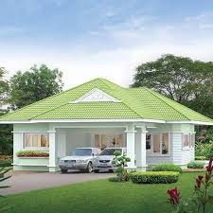
বাড়ীর কাজ
ইসলামী শরীয়ত মোতাবেক শৌচকার্য বিষয়ে বিস্তারিত লিখ্র আনবে।

Slide 19
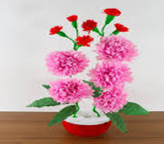
তোমাদের সবাইকে ধন্যবাদ

